Slide 1
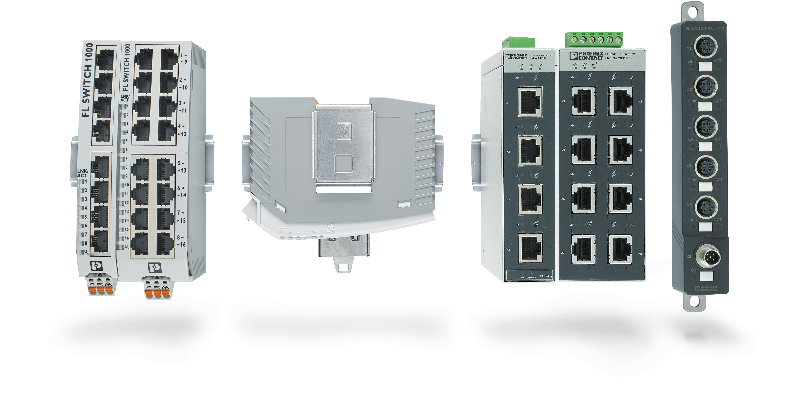
FL SWITCH 1000/1100

Slide 2
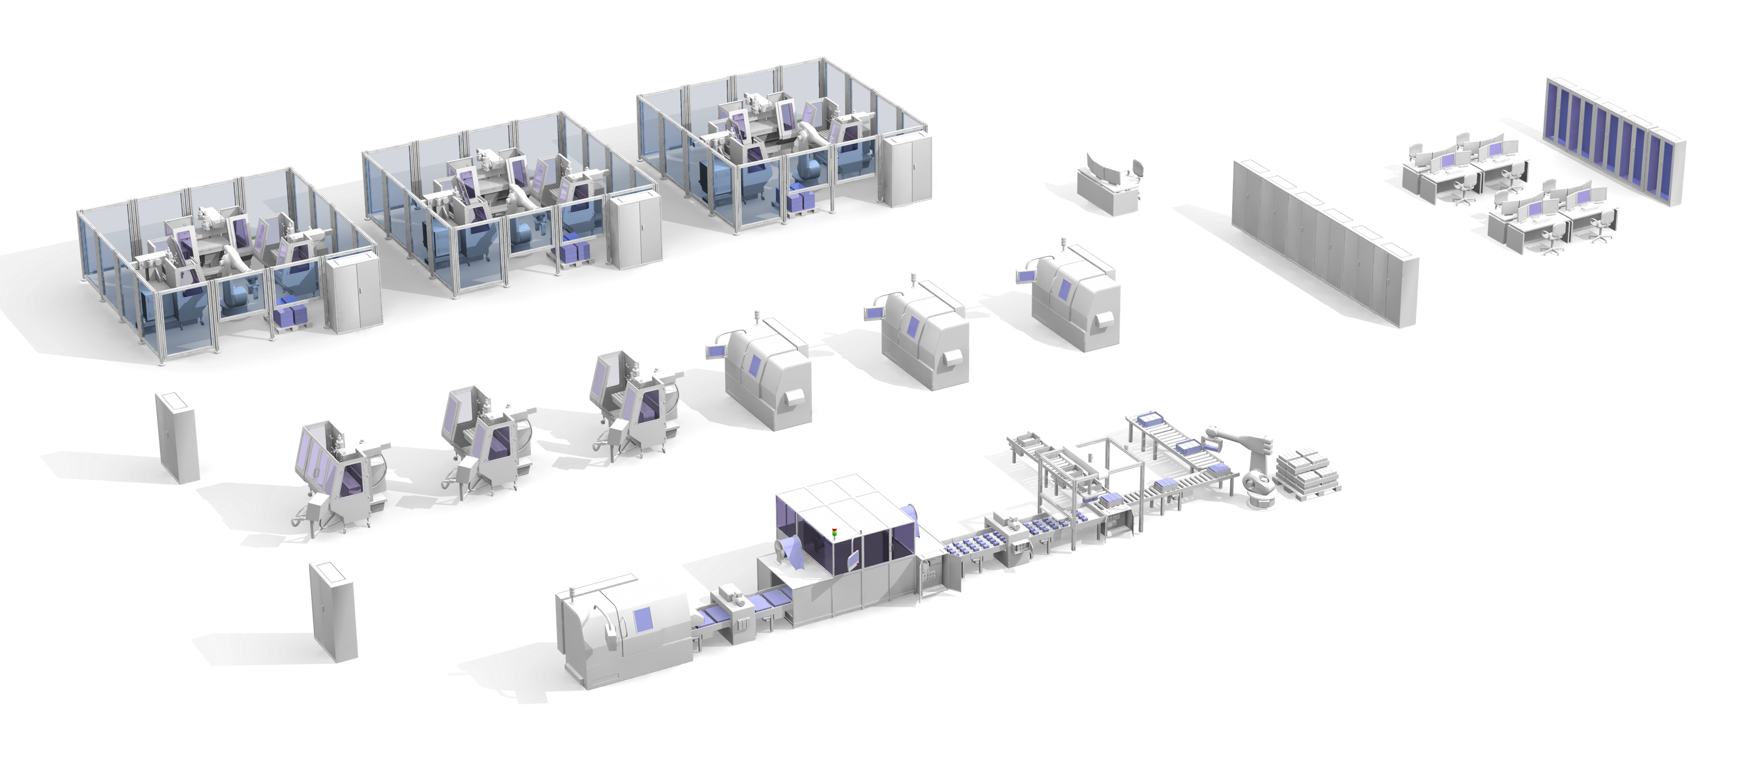
Типичные проблемы в неуправляемых сетях
При росте сети, снижается ее надежность
100
120
130
140
150
160
170
180
190
200
201
202
203
204
205
206
207
208
209
210
212
212
213
213
214
215
110
211
10
12
13
14
15
16
17
18
19
20
25
30
35
40
45
50
55
60
65
70
75
80
85
90
95
11
0
1
2
3
4
5
6
7
8
9
poor
good
Network devices

Slide 3
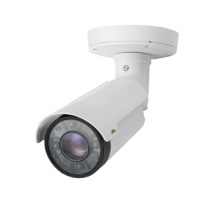
Перегрузка сети
FL SWITCH 1000/1100

Slide 4
Когда функционала неуправляемых начинает не хватать
FL SWITCH 1000/1100
Profinet-сети
Ethernet/IP-сети
Компактность (как аргумент про особенные компактные форм-фаторы)
Building Automation – не подходит питание

Slide 5
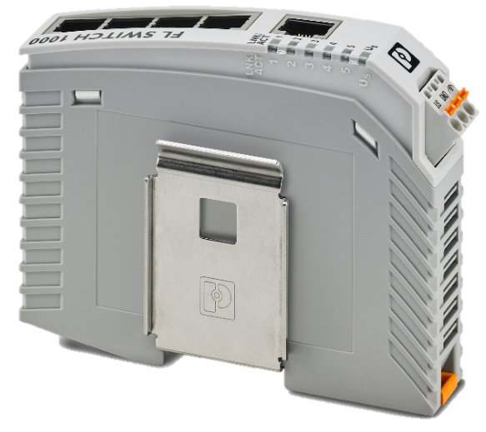
FL SWITCH 1000 – решение проблемы!
FL SWITCH 1000/1100

Slide 6
Технические особенности
FL SWITCH 1000/1100
Температурный диапазон
-10 ... 60C
Питание 24V DC/AC
Ширина устройства - 22.5мм
Светодиоды заметны спереди и сзади
Клеммы Push-In

Slide 7
Технические особенности
FL SWITCH 1000/1100
Варианты с гигабитом на 5 и на 8 портов
Разработан для автоматизации зданий
Ширина 40мм
Преднастроенный QoS

Slide 8
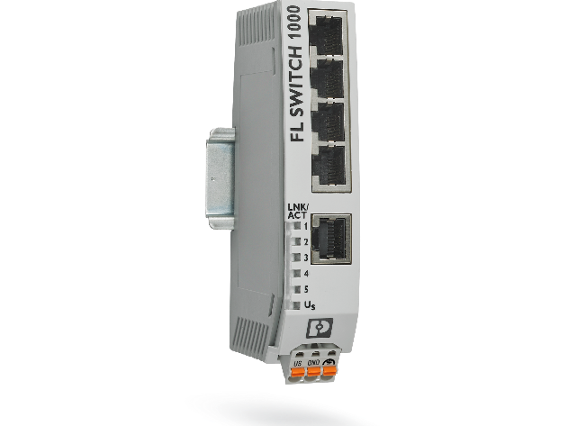
Приоритизация трафика
FL SWITCH 1000/1100
Нормальная нагрузка
Стандартный трафик
Данные пересылаются по факту получения

Slide 9
Приоритизация трафика
FL SWITCH 1000/1100
Высокая нагрузка
PRIORITY QUEUED
Стандартный трафик
Когда буфер переполняется, коммутатор использует приоритеты

Slide 10
FL SWITCH 1000 – ответ на все эти вопросы
FL SWITCH 1000/1100

Slide 11
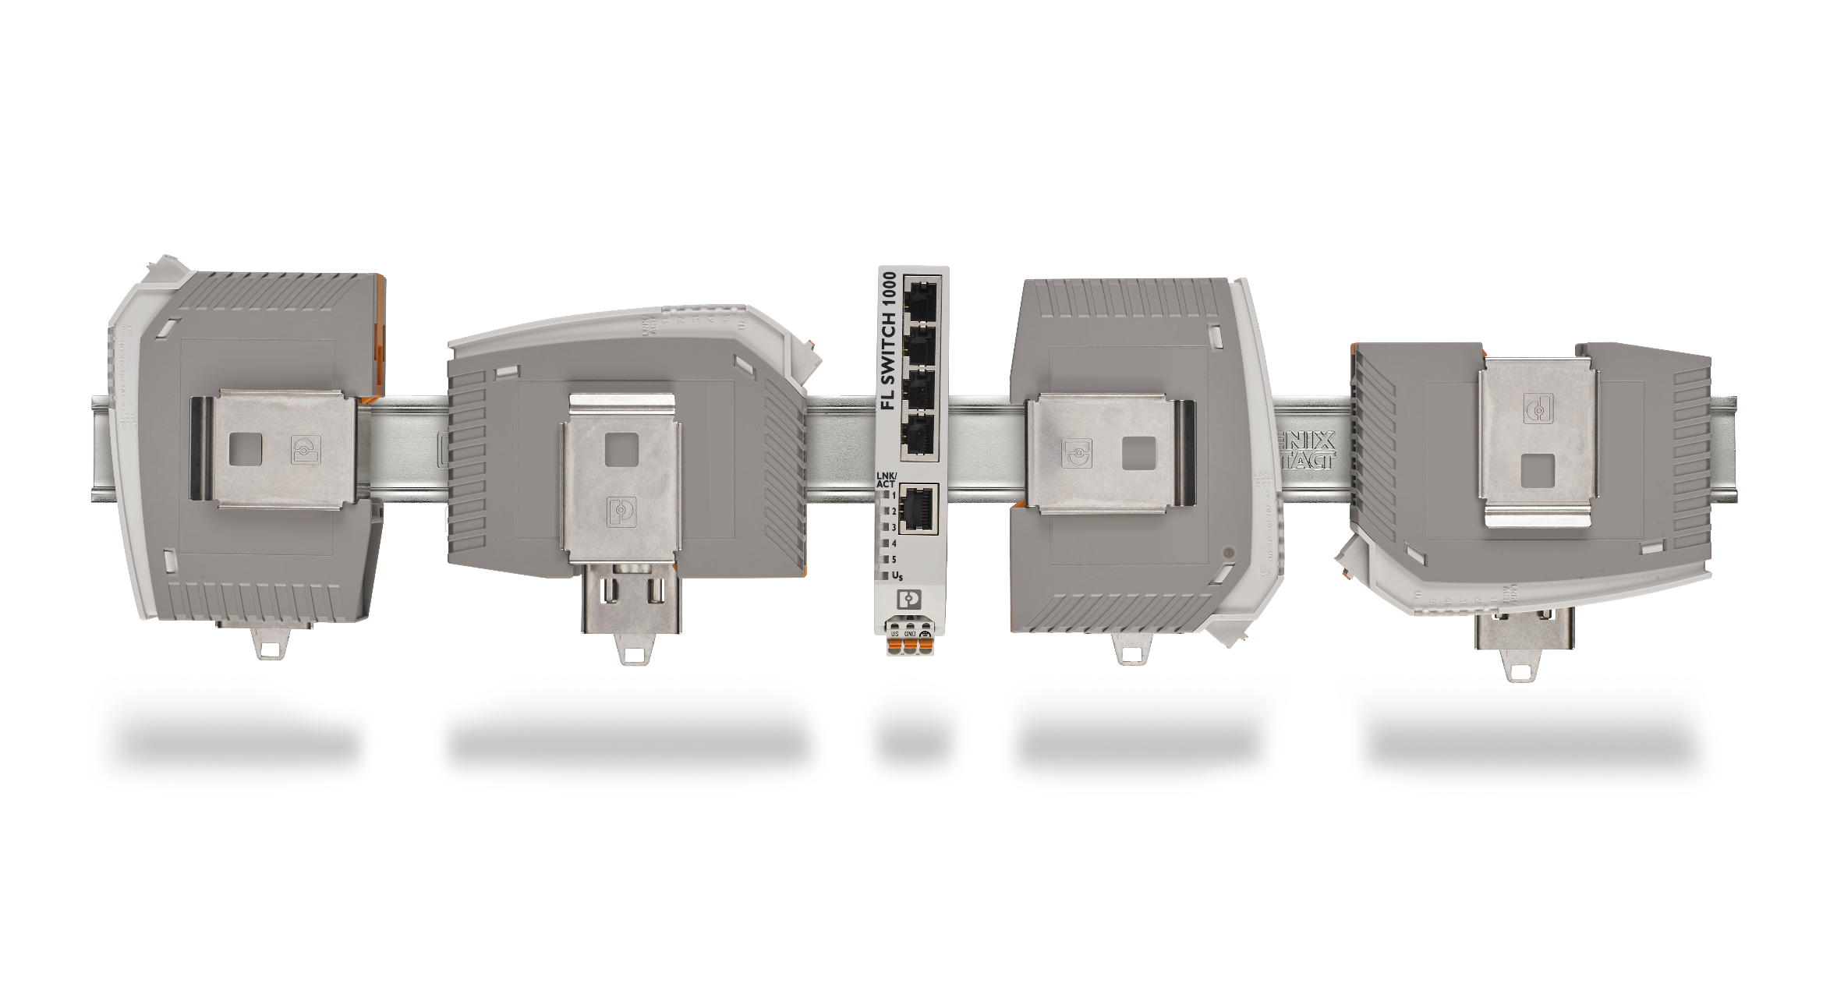
Крепление коммутаторов
FL SWITCH 1000/1100
Светодиоды видны при любом расположении
Аксессуары для вариантов шириной 22.5мм и 40мм
Крепление возможно в пяти разных положениях

Slide 12
Крепление коммутаторов
FL SWITCH 1000/1100

Slide 13
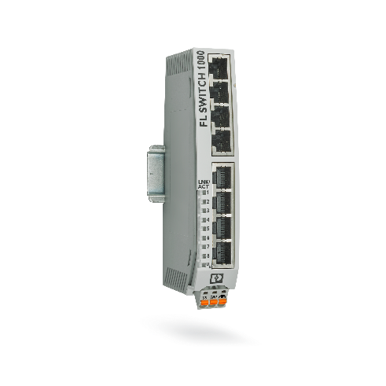
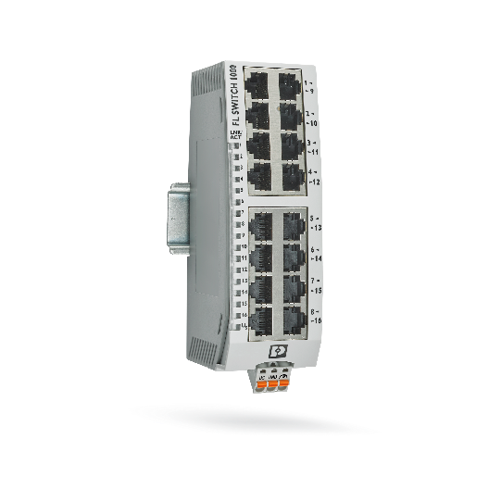
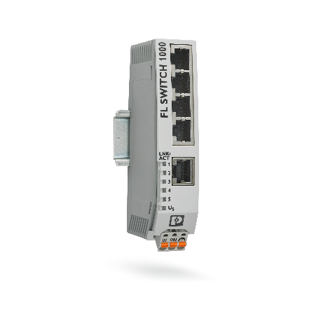
Модельный ряд
FL SWITCH 1000/1100
Наименование | FL SWITCH 1005N | FL SWITCH 1008N | FL SWITCH 1016N | FL SWITCH 1105N | FL SWITCH 1108N
Артикул | 1085039 | 1085256 | 1085255 | 1085254 | 1085243
Порты | 5 RJ45 | 8 RJ45 | 16 RJ45 | 5 RJ45 | 8 RJ45
Скорость | 10/100 Мбит/с | 10/100 Мбит/с | 10/100 Мбит/с | 10/100/1000 Мбит/с | 10/100/1000 Мбит/с
Питание | 9-32V DC и 18-30V AC | 9-32V DC и 18-30V AC | 9-32V DC и 18-30V AC | 9-32V DC и 18-30V AC | 9-32V DC и 18-30V AC
Температура | -10 ... 60C | -10 ... 60C | -10 ... 60C | -10 ... 60C | -10 ... 60C
Размеры (Ш x В x Г) | 22.5 x 117 x 84 мм | 22.5 x 140.4 x 92 мм | 40 x 140.4 x 92мм | 22.5 x 117 x 84 мм | 22.5 x 140.4 x 92 мм

Slide 14
Аксессуары для крепления
FL SWITCH 1000/1100
Наименование | FL DIN-RAIL ADAPTER 22.5 | FL DIN-RAIL ADAPTER 40 | FL PANEL ADAPTER 22.5 | FL PANEL ADAPTER 40
Артикул | 1085485 | 1085484 | 1085488 | 1085486
Тип | DIN-RAIL | DIN-RAIL | PANEL | PANEL
Совместиммые коммутаторы | FL SWITCH 1005N FL SWITCH 1008N FL SWITCH 1105N FL SWITCH 1108N | FL SWITCH 1016N | FL SWITCH 1005N FL SWITCH 1008N FL SWITCH 1105N FL SWITCH 1108N | FL SWITCH 1016N

Slide 15
Преимущества
FL SWITCH 1000/1100
Питание 24 В DC / AC
Компактное исполнение
Аксессуары для креплений
QoS
Приоритизация для промышленных протоколов
Цена

